Slide 1
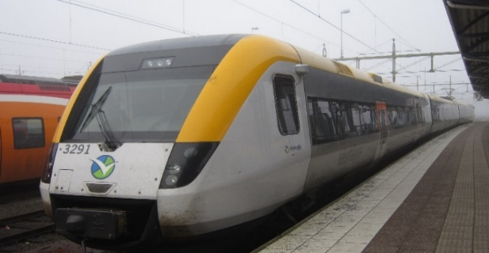
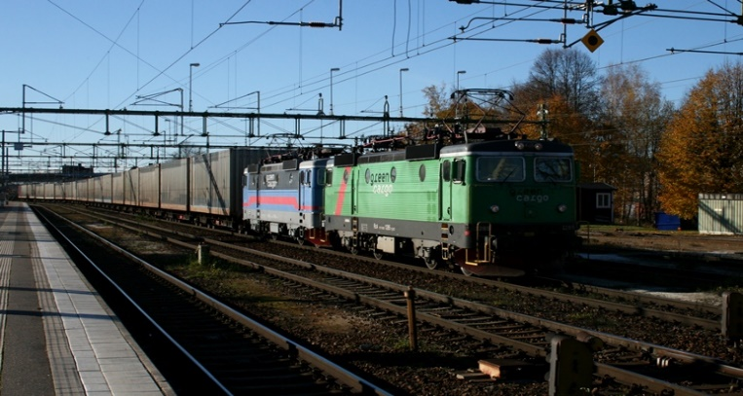
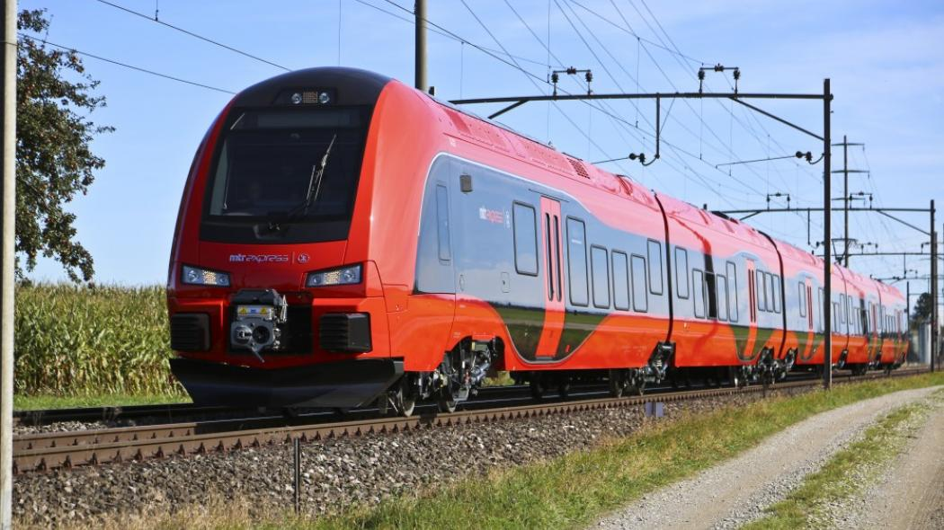
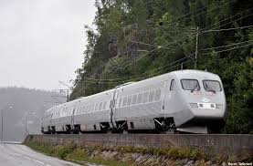
BYGG BORT! Flaskhalsen Göteborg-Alingsås på Västra Stambanan.

Slide 2
December 2019

Slide 3
INGEN KEDJA ÄR STARKARE ÄN SIN SVAGASTE LÄNK
Alla vinner
- Om vi bygger ut Västra Stambanan

Slide 4
VÄSTRA STAMBANEGRUPPEN

Slide 5
ÅVS-beslutet (okt 2015) ”… innebär att Trafikverket behöver inleda fysisk planering i stråket Alingsås-Göteborg med syfte att hitta lämplig lokalisering för en första etapp med nya spår, utifrån behov och förutsättningar för hela sträckan.”

Slide 7
MÅLBILD 2030
Nytt dubbelspår,
4 mil i ny sträckning, öppnar för trafik 2030.

Slide 8
Utpekade bristanalyser (bilaga 2)
Regeringen har beslutat att Trafikverket bör fortsätta att utreda de stråk, noder eller motsvarande som beskrivs nedan. Utredningsarbetet bör ha som målsättning att dessa stråk, noder eller motsvarande är så pass utredda att de kan övervägas i nästa planeringsomgång och planrevidering.
E20 genom Alingsås, kapacitet, säkerhet och miljö.
Västra Stambanan, bristande kapacitet, punktlighet, robusthet och säkerhet och långa restider.

Slide 9
SVERIGES VÄRSTA FLASKHALS
… finns på Västra stambanan, Göteborg-Alingsås.
Kapacitetskonflikter 2018:
38 stycken på hela svenska järnvägsnätet.
32 stycken på Västra stambanan
Varav 28 stycken på sträckan Göteborg-Alingsås.
Avtagande kapacitet
Göteborg-Alingsås

Slide 11
TRAFIKVERKETS INSTÄLLNING
Hittills:
Noll kronor i de tre senaste investeringsplanerna … trots Sveriges ”värsta flaskhals”.
Hur tänker man?
Partiella investeringar genomförs
Förbigångsspår i Stenkullen.
Förbigångsspår i Alingsås.
Fjärde spår på Lerums station.

Slide 12
… OCH FRAMÅT
Kommer vi in i planen 2022-2033?
Inspel från Västra Götalandsregionen:
Prio 1: Gbg-Borås ca 30 miljarder.
Prio 2: Gbg-Alingsås 10-11 miljarder – orealistiskt!
6 miljarder – ”knappast”.

Slide 13
BACKCASTING
2021 2023 2025 2030
Lokaliserings- Järnvägsplan Upp- Byggstart Målbild
utredning handling
+
Regeringens
tillåtlighet

Slide 14
STRATEGISKT BESLUT UNDER 2020
Regeringen måste i ett särskilt beslut
uppdra åt Trafikverket
”att starta planeringsprocessen för två nya spår Göteborg-Alingsås”.

Slide 15
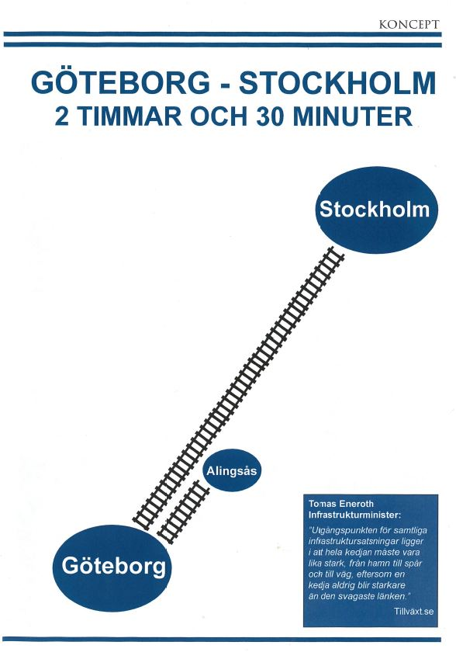
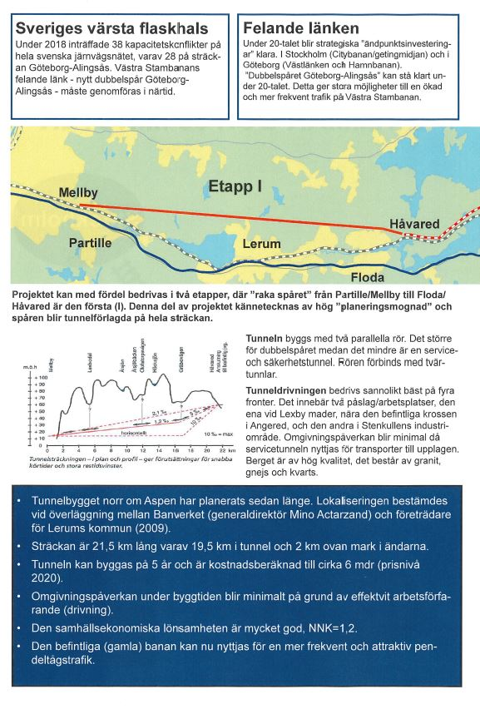
Vi har tagit fram en broschyr

Slide 16
POLITISK ENIGHET I LERUM

Slide 17
MEDFINANSIERING/TRÄNGSELAVGIFT
Partnerskap med operatörerna i stråket dvs SJ, MTR och godstransportörerna kan vara ett framgångskoncept.
Det finns starka drivkrafter/incitament – affärsnytta – för dessa att vara med.
Avsevärd restidsförkortning.
Ökad kapacitet.
Snabbare genomförande, 8-10 år.

Slide 18
ROBUST, PUNKTLIG OCH SÄKER
Utbyggnad av Västra stambanan
Göteborg (Sävenäs) till Alingsås
Ger stora effekter:
Nationellt
Regionalt
Lokalt

